Slide 1
Борьба и выявление агрессии в подростковом возрасте
Автор проекта: Жоодатова Нураида 10Е
Консультант: педагог-психолог Никифорова В.В.

Slide 2
Актуальность
Агрессия в подростковом возрасте актуальна, поскольку это распространенная поведенческая проблема на этом этапе развития. Она может повлиять на социальные отношения, успеваемость и общее благополучие.

Slide 3
Проблематика
Неопределенная и напряженная социальная, экономическая и экологическая обстановка способствует росту агрессивных проявлений в подростковой среде, вызывая беспокойство у педагогов и родителей. Проблема агрессии в подростковой среде актуальна как в нашей стране, так и за рубежом.

Slide 4
Цель
Ознакомление детей подросткового возраста (6-7 класс) с понятием агрессия и её видами; разработка и предложение эффективных способов борьбы с проявлениями агрессии.

Slide 5
Задачи
1. Изучить психолого-педагогическую литературу по теме проекта;
2. Ознакомиться с определениями «агрессия», «агрессивность» и «агрессивное поведение», основными видами агрессии;
3. Провести диагностику агрессии у учеников 7-ых классов;
4. Проанализировать результаты проведённой диагностики;
5. Создать и провести профилактический урок.

Slide 6
Продукт
Проведение профилактических занятий в 7 классе в целях ознакомления подростков с понятием агрессия и обучения способам снятия агрессии.

Slide 7
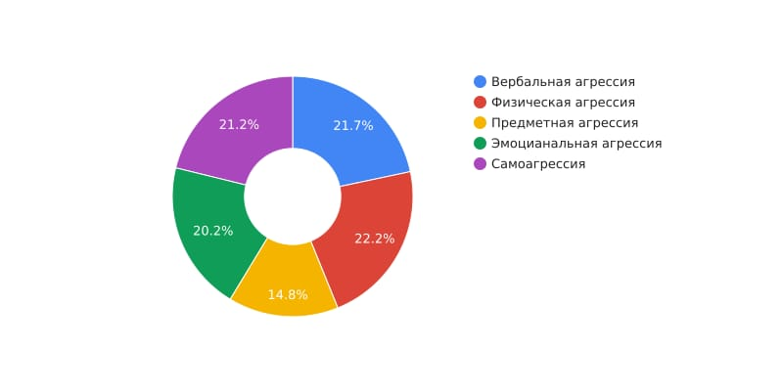
Результат исследования агрессивности по методике Почебут (в процентах).

Slide 8
Конспект урока
Вводная часть:
вступление;
введение в искусственную симуляцию;
-оценка своего эмоционального состояния
2. Основная часть:
просветительская речь;
упражнение «Угадай-ка»
упражнение «Письма гнева»;
упражнение «Незаконченные предложения;
упражнение «Самопомощь»
3. Заверщающий этап:
- техники для снятия агрессии;
- Рефлексия. Повторная оценка эмоционального состояния.

Slide 9
Ресурсы
Кадровые: учитель по психологии
Информационные: интернет, научные статьи
Материальные: бумага А4, опросные листы , и канцелярские принадлежности для проведения профилактического урока
Технические: телефон, ноутбук, принтер

Slide 10
Спасибо за внимание )

